Slide 1
Presentation of realized work packages and outcomes
dr Maja Petrović, docent
Univerzitet u Novom Sadu, Fakultet tehničkih nauka
Worshop
Predstavljanje projekta i edukacionih materijala
30.01.2020.
This project has been funded with support from the European Commission. This publication reflects the views only of the author, and the Commission cannot be held responsible for any use which may be made of the information contained therein.

Slide 2
Predstavljanje realizovanih radnih paketa i ishoda
Strengthening of master curricula in water resources management
for the Western Balkans HEIs and stakeholders
www.swarm.ni.ac.rs

Slide 3
RP1 Analiza upravljanja vodnim resursima u regionu Zapadnog Balkana
1.1 Identifikacija stanja u oblasti upravljanja vodnim resursima
1.2 Analiza EU regulative u oblasti upravljanja vodenim resursima
1.3 Analiza postojećih kurikuluma u oblasti upravljanja vodnim resursima na master akademskim studijama svih zemalja učesnica
1.4 Identifikacija neophodnih laboratorijskih resursa u partnerskim zemljama
– Lista laboratorijske opreme EU zemalja;
– Definisanje laboratorijske opreme neophodne za modernizaciju i razvoj master studijskih programa u partnerskim zemljama;
1.5 Workshop o praksi upravljanja vodenim resursima u zemljama učesnicama.
Strengthening of master curricula in water resources management
for the Western Balkans HEIs and stakeholders
www.swarm.ni.ac.rs

Slide 4
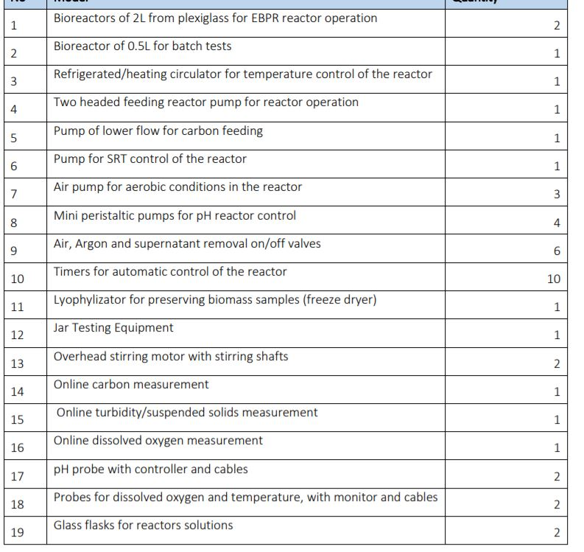
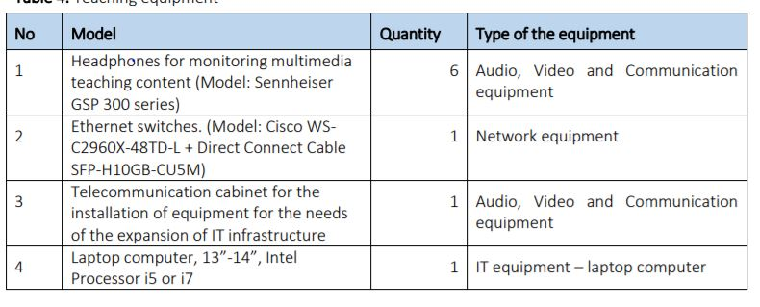
RP1 Analiza upravljanja vodnim resursima u regionu Zapadnog Balkana
1.4 Identifikacija neophodnih laboratorijskih resursa u partnerskim zemljama
– Lista laboratorijske opreme EU zemalja;
– Definisanje laboratorijske opreme neophodne za modernizaciju i razvoj master studijskih programa u partnerskim zemljama;
Strengthening of master curricula in water resources management
for the Western Balkans HEIs and stakeholders
www.swarm.ni.ac.rs

Slide 5
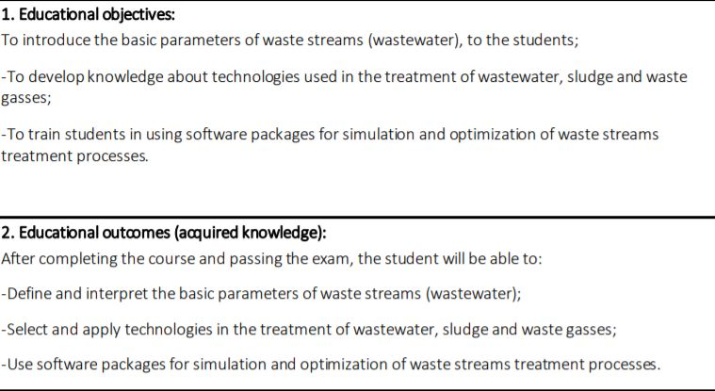
RP2 Razvoj kurikuluma zasnovanih na kompetencijama u skladu sa trendovima u EU
2.1 Razvoj specifičnih kompetencija i ishoda učenja u partnerskim zemljama
– Kurikulumi modifikovanih i novih predmeta (sa naglaskom na ciljeve i ishode);
– Katalog kompetencija (opšte akademske i personalne veštine i specifične kompetencije u oblasti zaštite i tretmana voda);
Strengthening of master curricula in water resources management
for the Western Balkans HEIs and stakeholders
www.swarm.ni.ac.rs

Slide 6
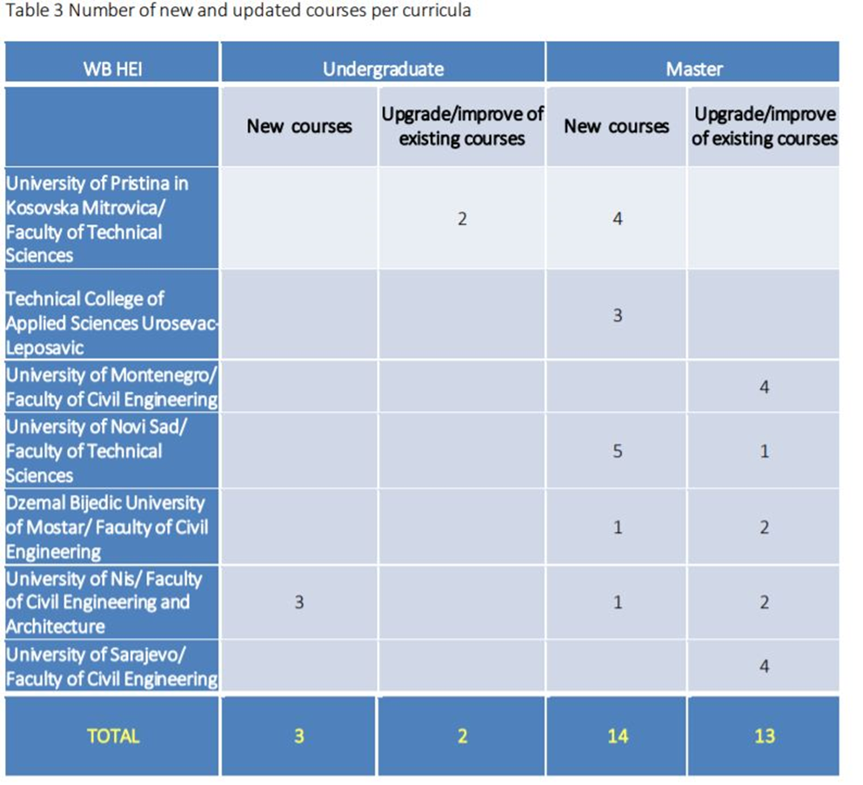

Slide 7
RP2 Razvoj kurikuluma zasnovanih na kompetencijama u skladu sa trendovima u EU
2.2 Razvoj sadržaja kurseva
–SWARM set kurseva – detaljan pregled kurikuluma novih i postojećih predmeta ;
– Katalog kurseva zemalja EU;
2.3 Modernizacija postojećih i razvoj novih master kurseva
-Principi i ishodi učenja na master studijskom programu;
-Nastavne tehnike (PBL pristup, e-learning, group learning, etc.);
-Strategija razvoja novih i modifikacije postojećih kurseva u skladu sa predloženim inovativnim pristupom.
Strengthening of master curricula in water resources management
for the Western Balkans HEIs and stakeholders
www.swarm.ni.ac.rs

Slide 8
RP2 Razvoj kurikuluma zasnovanih na kompetencijama u skladu sa trendovima u EU
2.4 Akreditacija master studijskih programa – U TOKU
2.5 Treninzi nastavnog osoblja za sticanje znanja i veština u oblasti nastavnih metoda
– University of Architecture, Civil Engineering and Geodesy Sofia – 29-31.05.19.
– Norwegian University of Life Sciences (NMBU) – 17-19.06.19.
– University of Rijeka, Faculty of Civil Engineering (UNIRIFCE) – 18-20.09.19.
– Aristotle University of Thessaloniki, Department of Civil Engineering – 29.10-02.11.19. https://www.youtube.com/watch?v=I2Be906Zvjs&authuser=0
– Instituto Superior Técnico (IST), Civil Engineering, Architecture and Georesources Department (DECivil), Lisbon University (UL) – 27-29.11.2019.
2.6 Nabavka laboratorijske i IT opreme
Strengthening of master curricula in water resources management
for the Western Balkans HEIs and stakeholders
www.swarm.ni.ac.rs

Slide 9
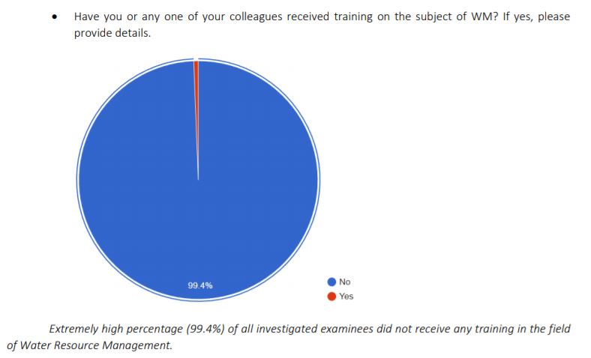
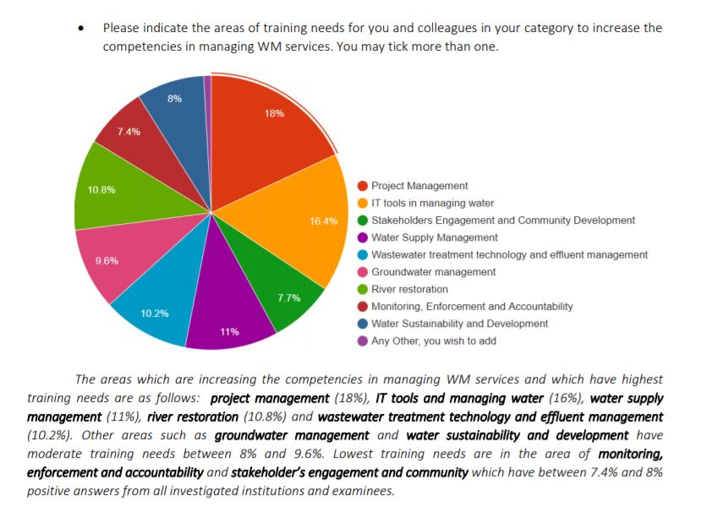
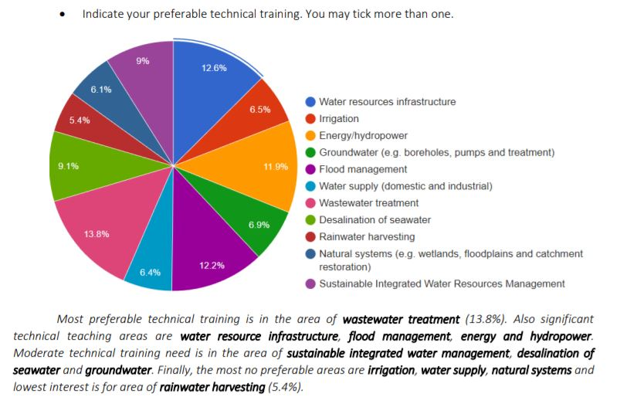
RP3 Razvoj obuka za profesionalce u sektoru voda
3.1 LLL kursevi (učenje tokom celog života) za eksperte u sektoru voda u EU
- LLL kusrevi programskih zemalja
3.2 Analiza potreba
– Definisanje tema kurseva o vodnim resursima, u okviru programa "Učenje tokom celog života„ - anketa
Strengthening of master curricula in water resources management
for the Western Balkans HEIs and stakeholders
www.swarm.ni.ac.rs

Slide 10
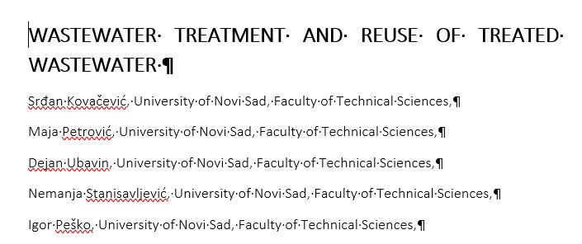
RP3 Razvoj obuka za profesionalce u sektoru voda
3.3 Razvoj sadržaja kurseva i pravljenje edukacionih materijla (izrada priručnika) – U TOKU
Strengthening of master curricula in water resources management
for the Western Balkans HEIs and stakeholders
www.swarm.ni.ac.rs

Slide 11
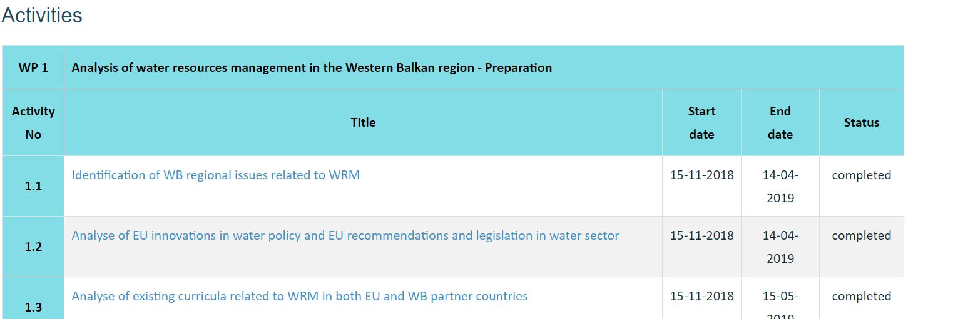
Strengthening of master curricula in water resources management
for the Western Balkans HEIs and stakeholders
www.swarm.ni.ac.rs

Slide 12
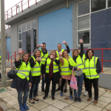
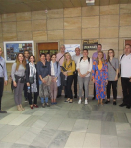
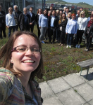
Hvala na pažnji

